Slide 1
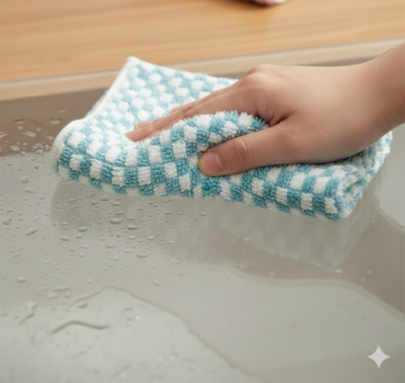
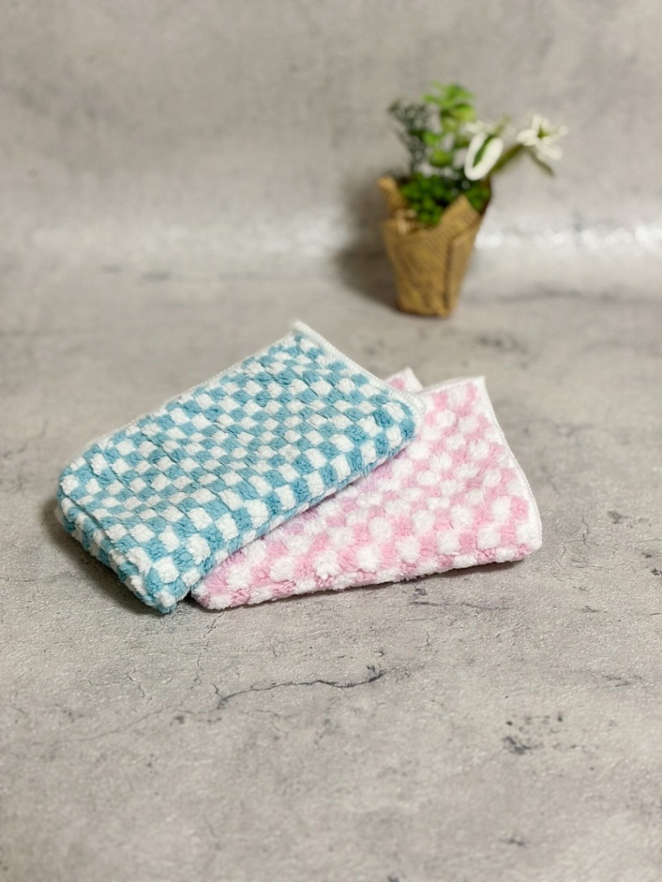
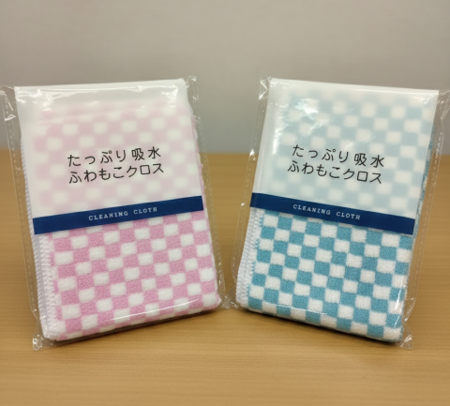
ご提案書
品名：たっぷり吸水ふわもこクロス
品番：SC-2602
上代：￥90
色柄：2色アソート（ブルー・ピンク）
商品サイズ：200×300×5mm
包装：PP袋入り
包装サイズ：120×170×20mm
材質：ポリエステル、ナイロン
入数：４００
生産国：中国
毛足の長いフワモコ繊維でしっかり吸水
埃や汚れをしっかりキャッチ！

